Slide 1
TIẾNG VIỆT 2
Tập 1
Tuần 5
Tập viết: Chữ hoa D

Slide 2

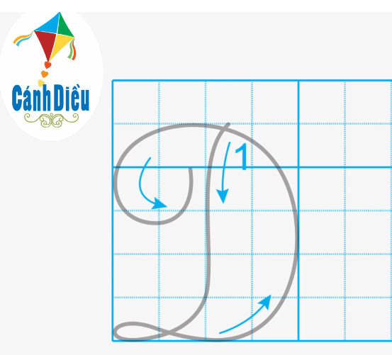
Chữ hoa D
A. Viết chữ hoa
Quan sát và cho biết:
Chữ hoa D cỡ vừa cao mấy ô li?
a) 4 ô li
b) 5 ô li
c) 6 ô li

Slide 3
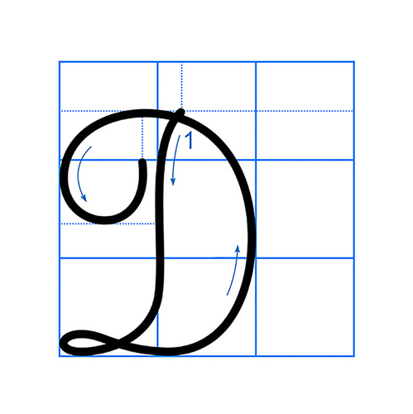
Chữ hoa D
a. Viết chữ hoa
Chọn ý đúng nhất:
Chữ D cỡ nhỏ cao mấy ô li ?
a) 2,5 ô li
b) 3 ô li
c) 4 ô li

Slide 4
- Chữ D gồm mấy nét?
Chữ D gồm 1 nét.
- Đó là nét nào?
- Là kết hợp của 2 nét cơ bản nét lượn hai đầu (dọc) và nét cong nối liền nhau, tạo một vòng xoắn nhỏ ở chân chữ.

Slide 5
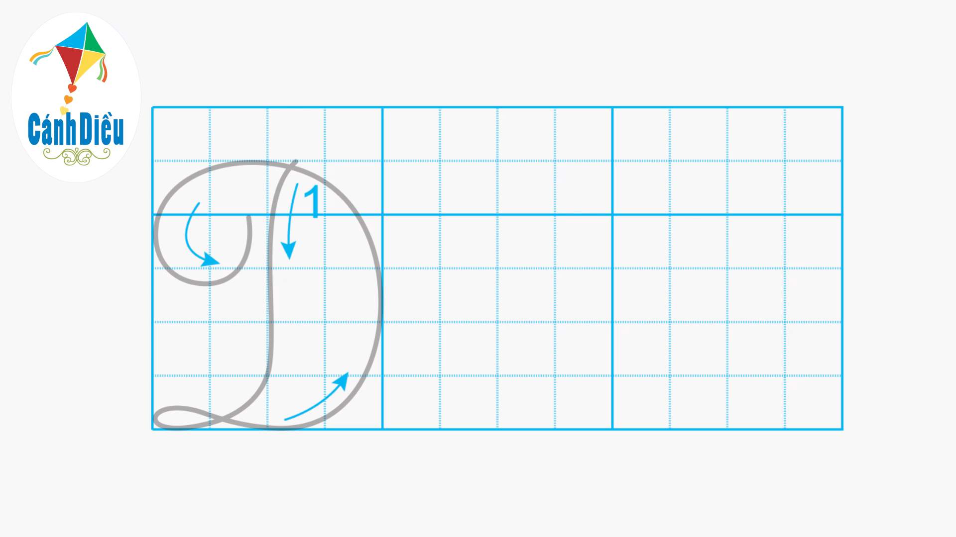
HƯỚNG DẪN CÁCH VIẾT CHỮ HOA D
- Đặt bút trên đường kẻ 6, viết nét lượn hai đầu theo chiều dọc rồi chuyển hướng viết tiếp nét cong phải, tạo vòng xoắn nhỏ ở chân chữ; phần cuối nét hơi cong lượn hẳn vào trong, dừng bút ở đường kẻ 5.

Slide 6


VIẾT BẢNG CON

Slide 7
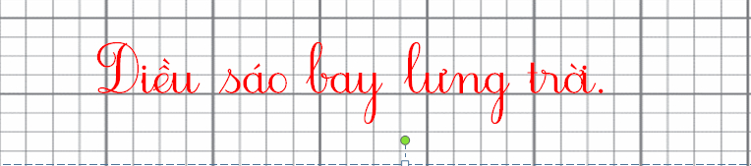
B. Viết ứng dụng
a. Chữ cái nào được viết hoa?
→ Chữ D
b. Khoảng cách giữa các chữ ghi tiếng như thế nào?
→ Khoảng cách giữa các chữ ghi tiếng là 1 con chữ o.
c. Những chữ cái nào cao 2.5 ô li ?
→ Chữ D, b, l, y, g.
d. Những chữ cái còn lại cao mấy ô li ?
→ Chữ t cao 1,5 ô li. Còn lại cao 1 ô li.

Slide 8


THỰC HÀNH
VIẾT VỞ

Slide 9
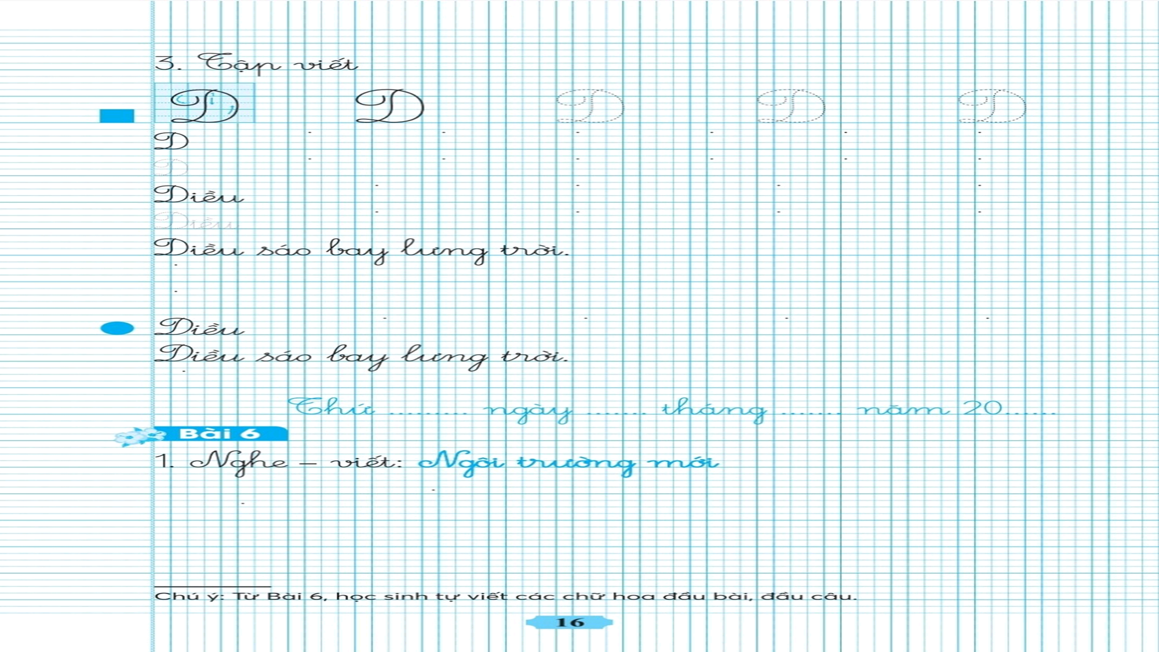


Slide 10
Hoc10 chúc các em học tốt!

